Slide 1
22 kwietnia Dzień Ziemi

Slide 2
Czym jest Dzień Ziemi, który obchodzimy 22 kwietnia?
Dzień Ziemi, znany też jako Światowy Dzień Ziemi lub Międzynarodowy Dzień Ziemi, jest największym na świecie świętem ekologicznym, obchodzonym od 1970 r. Jako pierwszy z ideą Dnia Ziemi wystąpił John McConnell na konferencji UNESCO, dotyczącej środowiska naturalnego w 1969 r. W Polsce obchody Dnia Ziemi zostały zapoczątkowane w 1990 r.
Celem święta jest promowanie proekologicznych postaw w społeczeństwie oraz budowanie wspólnej odpowiedzialności za Ziemię. To największe ekologiczne święto obchodzone jest obecnie w 192 krajach. Wiele organizacji ekologicznych organizuje w Dniu Ziemi imprezy i wydarzenia plenerowe.

Slide 3
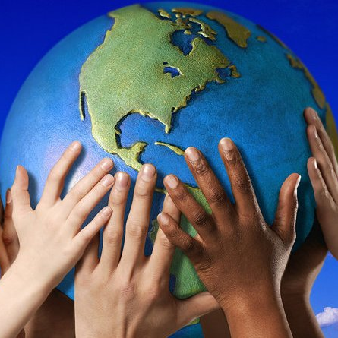
Zasoby ziemi:
Odnawialne:
światło słoneczne
powietrze
wiatr
woda
drewno
biogazy
Nieodnawialne:
paliwa kopalne ( ropa naftowa, gaz ziemny)
metale
pierwiastki promieniotwórcze
torf

Slide 4
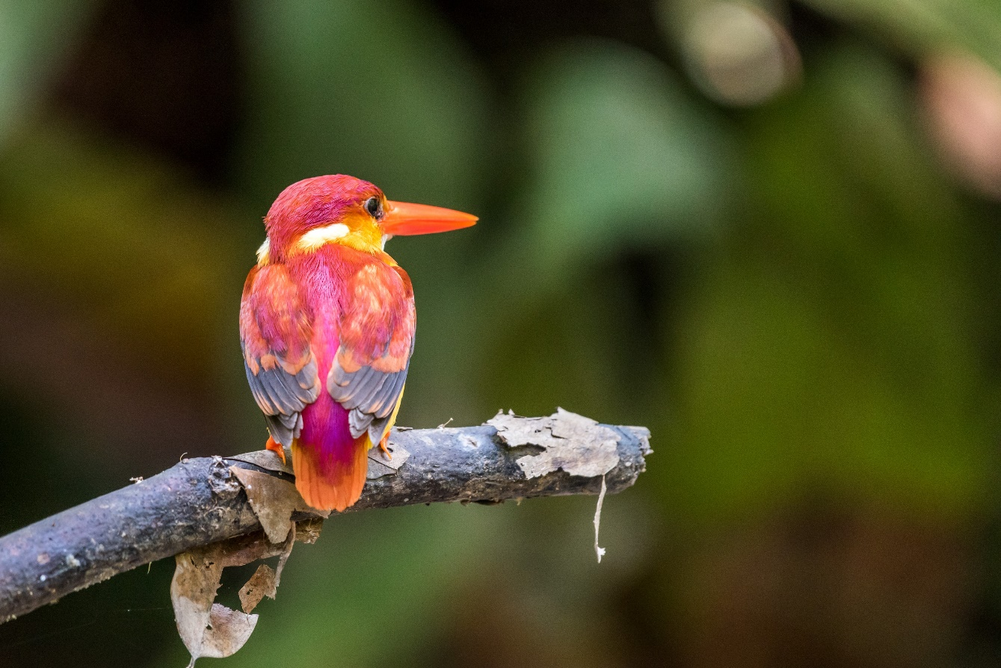
Ziemia i jej piękne oblicza oraz widoki:

Slide 5
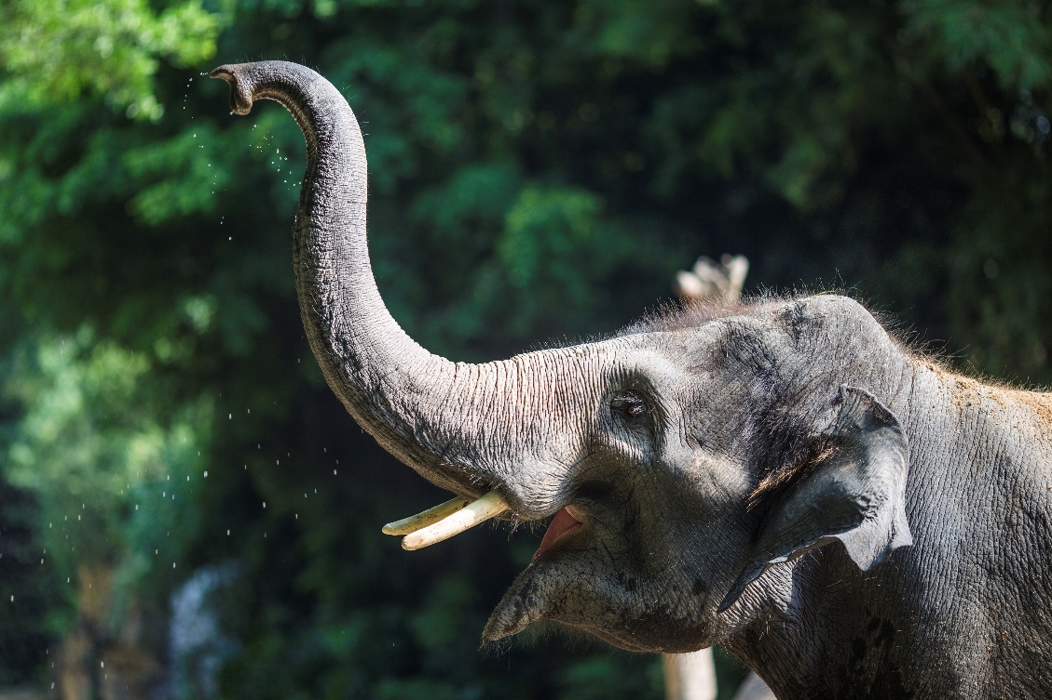
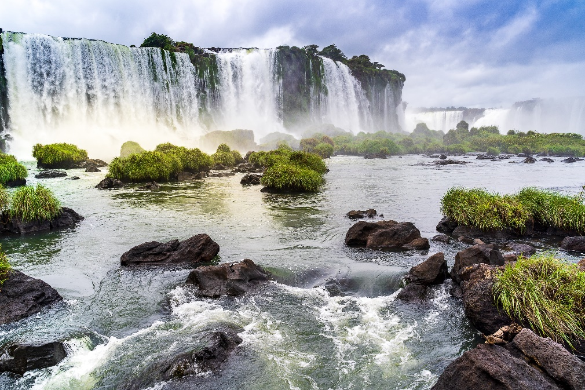
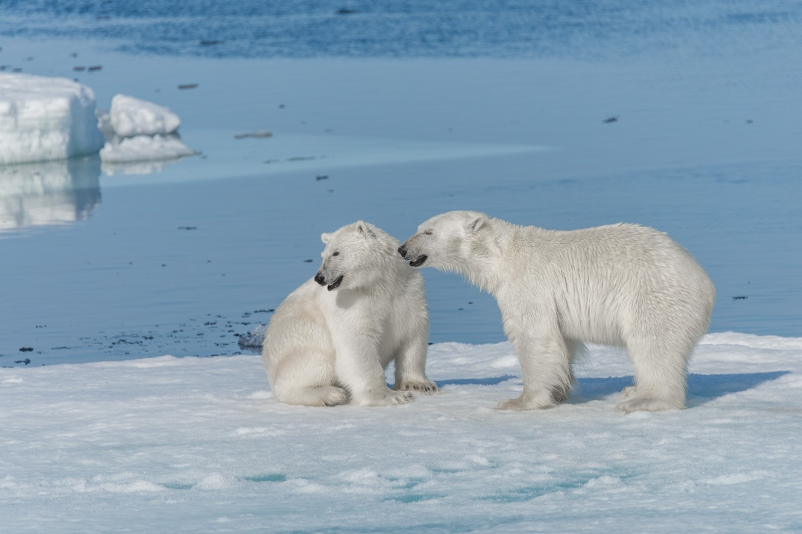

Slide 6
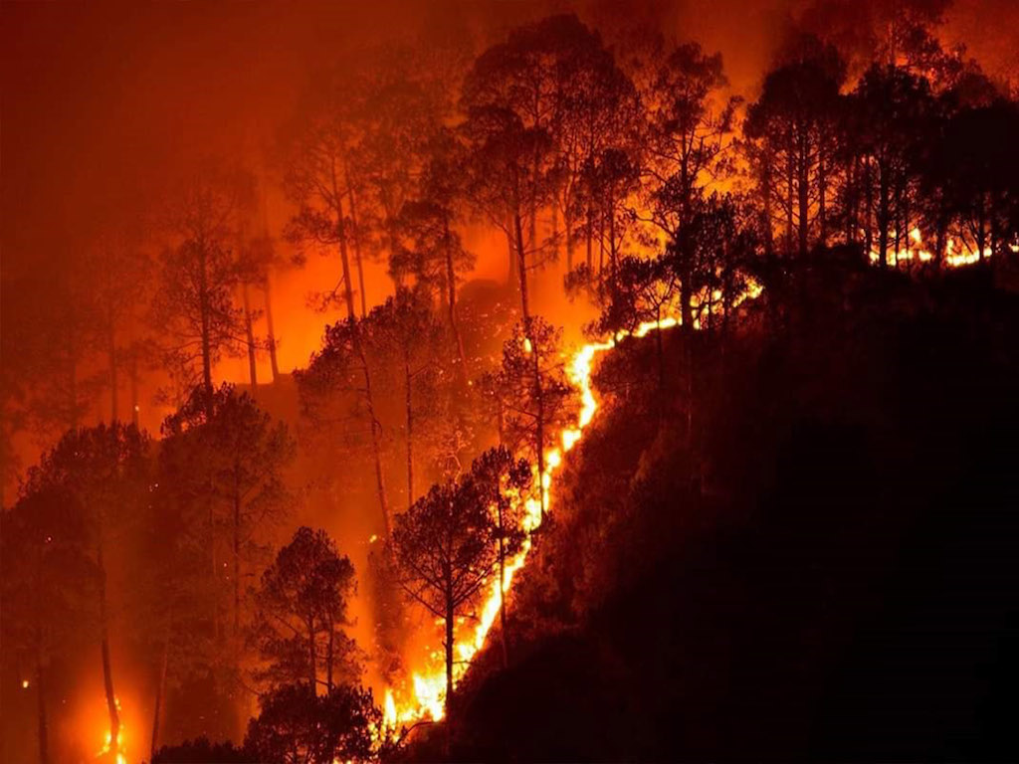
Jednak nie zawsze jest tak kolorowo i pięknie:
Pożary w Amazonii:
Topnienia lodowców:

Slide 7
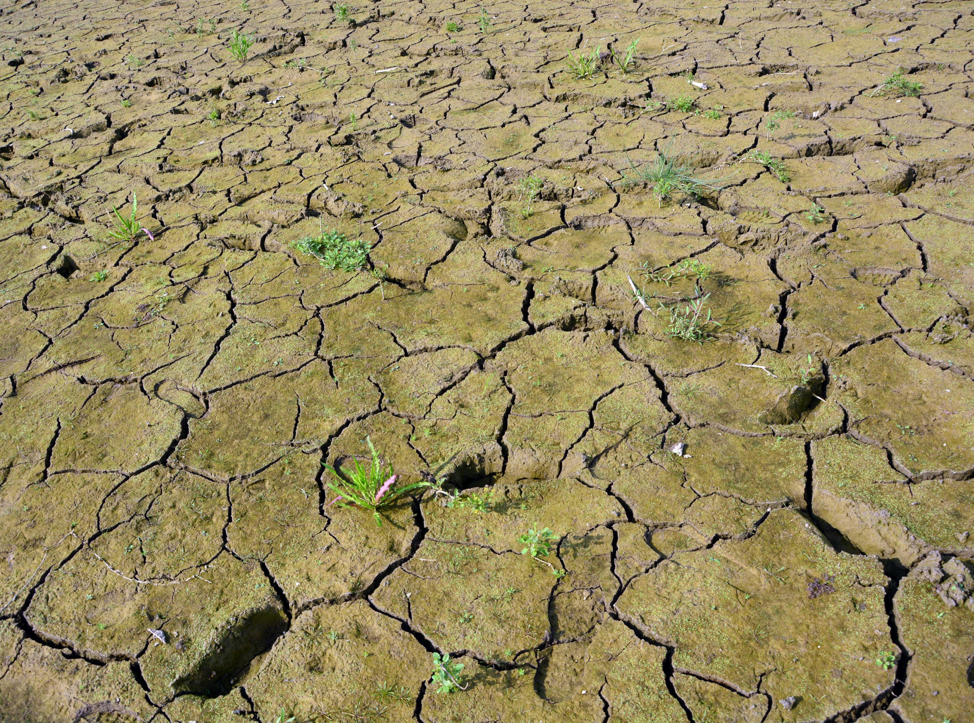
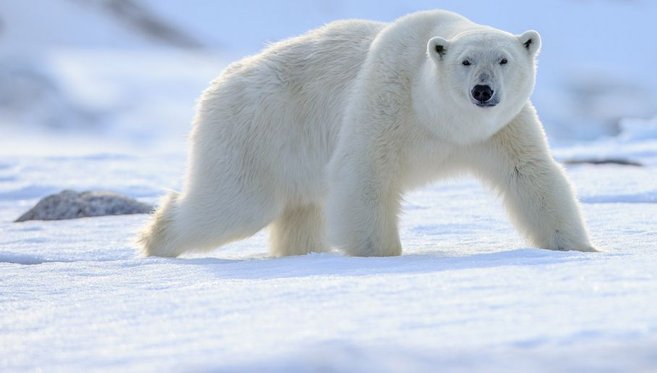
Inne zjawiska przyrodnicze:
Susza:
Oraz niedźwiedzie, które są w tarapatach:

Slide 8
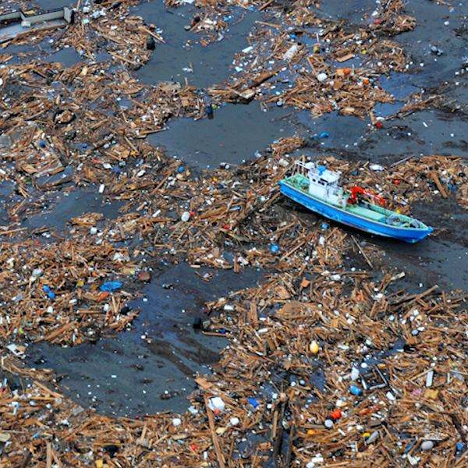
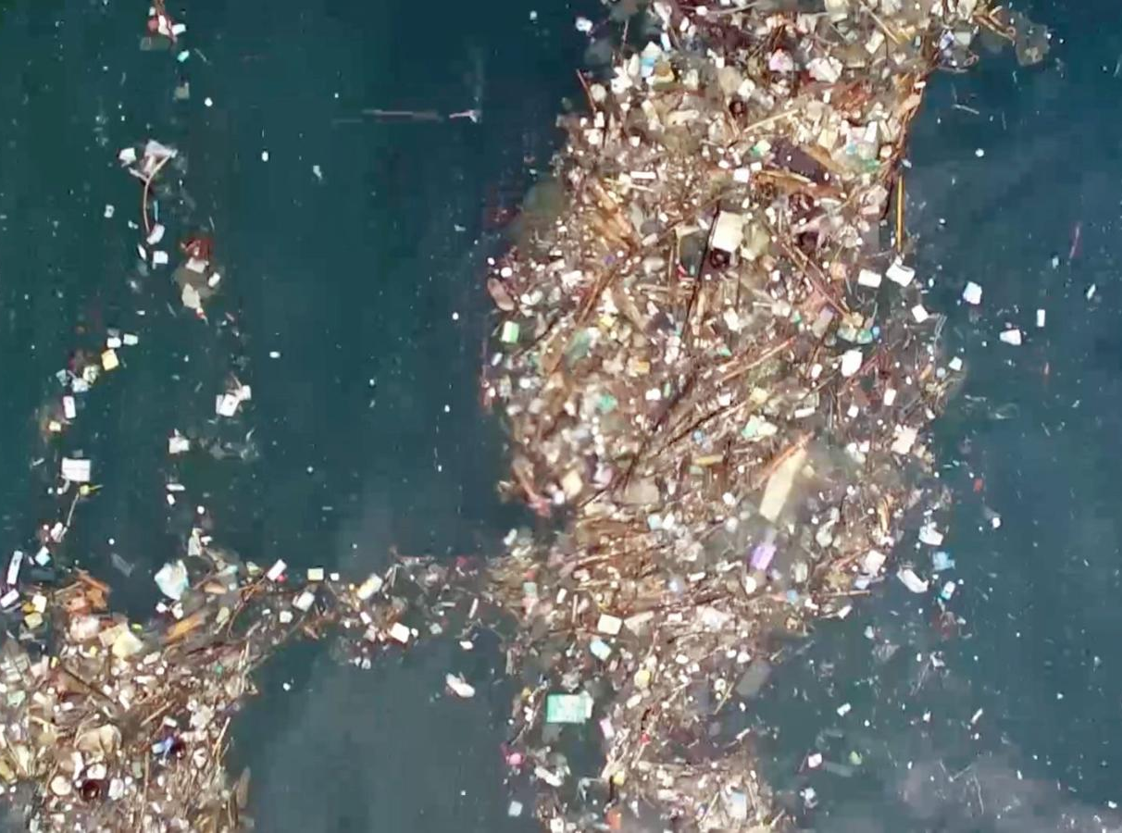
Wyspa śmieci:
Wyspa śmieci na Pacyfiku jest 5 razy większa od Polski. "Niedługo w oceanach będzie pływać więcej plastiku niż ryb"
Wielka Pacyficzna Plama Śmieci – olbrzymie dryfujące skupisko śmieci i plastikowych odpadów utworzone przez prądy oceaniczne w północnej części Oceanu Spokojnego między Kalifornią a Hawajami.

Slide 9
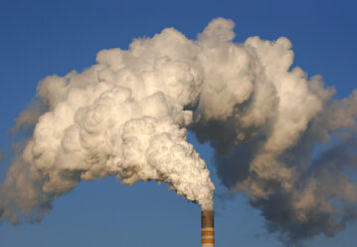
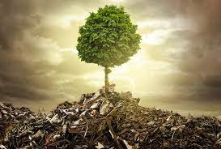
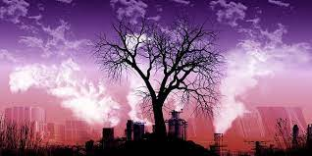
Zanieczyszczenia Ziemi

Slide 10
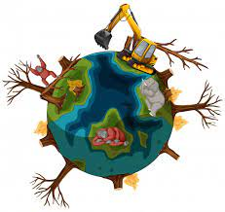
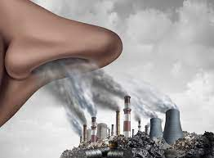
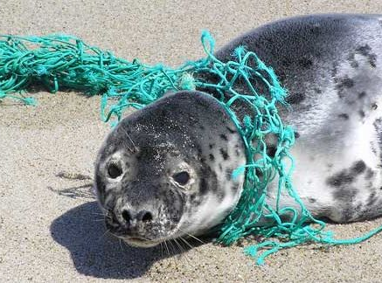
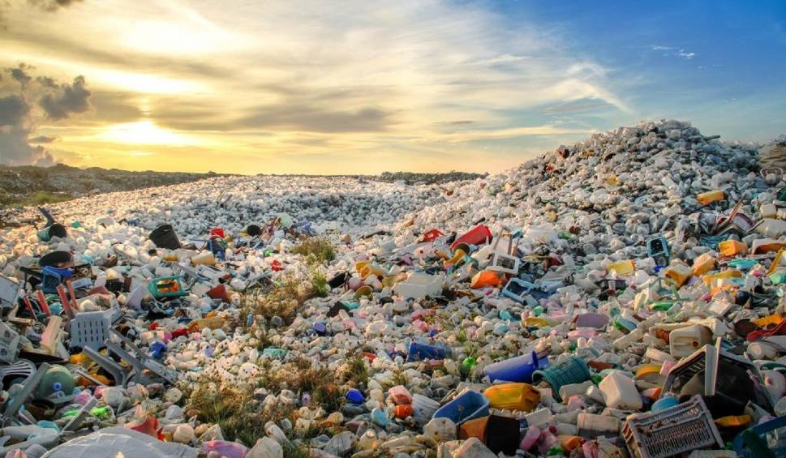
Zanieczyszczenia :
Zanieczyszczenia wód
Zanieczyszczenia gleby
Śmieci
Zanieczyszczenia powietrza
Cierpienie zwierząt spowodowane działalnością człowieka

Slide 11
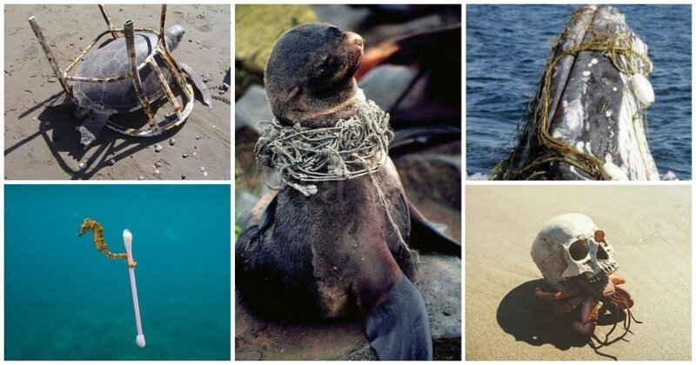
Na tym cierpią również zwierzęta! ☹
Plastik, który jest pozostawiony na lądzie zagraża pozostałym zwierzętom, które zjadają go, myląc z pożywieniem lub po prostu klinują się w jego częściach.

Slide 12
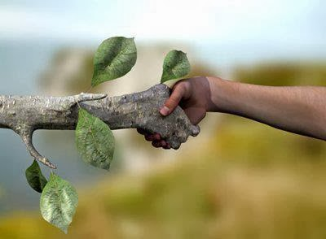
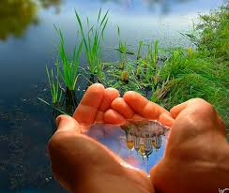
Jak temu zapobiec?
Oszczędzać wodę i światło.
Segregować śmieci.
Dawać drugie życie starym ubraniom.
Zbierać zakrętki od butelek.
Dbać o przyrodę i środowisko.
Sadzić drzewa, krzewy, itp.
Kupować jak najmniej plastiku.
Nie kupować jednorazowych
produktów.
Bądź ekologiczny!

Slide 13
Ratujmy Ziemię póki czas!
Ziemia jest naszym przyjacielem, który daję miejsce do mieszkania i funkcjonowania, nie zaprzepaszczamy tej szansy!

Slide 14
Dziękuję za uwagę!
Prezentację przygotowała: Roksana Rutkowska, klasa 8.

Slide 15
Linki do stron, z których były pobierane materiały:
https://www.google.com/search?q=dzien+ziemi&sxsrf=ALeKk00xtAUKNM0l7NHO2_GY1NAlrStQAA:1618915101474&source=lnms&tbm=isch&sa=X&ved=2ahUKEwi6sq3c0IzwAhXHhf0HHbmpA1IQ_AUoAXoECAEQAw&biw=1536&bih=722#imgrc=G_SqyzTtrWEpsM
https://www.gdos.gov.pl/swiatowy-dzien-ziemi-6
https://www.geografia24.eu/geo_prezentacje_rozsz_2/382_4_przemysl/r2_4_03a/index.html
https://panimonia.pl/2020/04/20/dzien-ziemi-prezentacja-karty-pracy-i-inspiracje/
https://www.slideshare.net/MateuszMotyl4/prezentacja-dzie-ziemi-2017
https://mfiles.pl/pl/index.php/Zasoby_naturalne
https://eszkola.pl/biologia/odnawialne-i-nieodnawialne-zasoby-przyrody-9212.html
https://www.ortograf.pl/watpliwosci-jezykowe/jak-piszemy-nie-zawsze-czy-niezawsze
https://www.google.com/search?q=zanieczyszczenia+ziemi&tbm=isch&ved=2ahUKEwj28MHc_ozwAhXSh_0HHS6qDXsQ2-cCegQIABAA&oq=zanieczyszczenia+ziemi&gs_lcp=CgNpbWcQAzIECCMQJzICCAAyBggAEAgQHjIECAAQGDoKCAAQsQMQgwEQQzoICAAQsQMQgwE6BAgAEENQkg5Y-xRg0hloAHAAeACAAaQCiAGYC5IBBTAuMi40mAEAoAEBqgELZ3dzLXdpei1pbWfAAQE&sclient=img&ei=Wd9-YLbgMtKP9u8PrtS22Ac&bih=722&biw=1536&hl=pl#imgrc=C-uwfFfAK8LGlM
https://www.google.com/search?q=jak+zapobiec+zanieczyszczeniom+&tbm=isch&ved=2ahUKEwirkqrBgI3wAhXS8rsIHTSQDhAQ2-cCegQIABAA&oq=jak+zapobiec+zanieczyszczeniom+&gs_lcp=CgNpbWcQAzIECCMQJzIECAAQGFCjAVjPDGCeEWgAcAB4AIABiwGIAcMHkgEDMC44mAEAoAEBqgELZ3dzLXdpei1pbWfAAQE&sclient=img&ei=OeF-YOuRKtLl7_UPtKC6gAE&bih=722&biw=1536#imgrc=b47svJUlsc2m2M&imgdii=gdNvntzavpWNAM
https://www.google.com/search?q=wyspa+smieci&sxsrf=ALeKk03MfyTmWb_83q4_WFLXgMGtWJsg9w:1618928189508&source=lnms&tbm=isch&sa=X&ved=2ahUKEwjfx5u9gY3wAhUog_0HHVnxCqoQ_AUoAXoECAEQAw#imgrc=Iar7a6g5nwvs8M
https://www.google.com/search?q=zwierzeta,+ktore+cierpia+z+powodu+zanieczyszczen&sxsrf=ALeKk01Md-TCB3OnRw74BhyypjnOK8_sfQ:1618928324284&source=lnms&tbm=isch&sa=X&ved=2ahUKEwjPwr39gY3wAhXJgP0HHe6YDPcQ_AUoAXoECAEQAw&biw=1536&bih=722#imgrc=cZ_RnXYeU4GEnM
https://www.google.com/search?q=kochamy+nasza+ziemie&sxsrf=ALeKk03ko-3pylScyZSzY3gi0bIlpjbVXw:1618928529102&source=lnms&tbm=isch&sa=X&ved=2ahUKEwjG1pLfgo3wAhUOgP0HHS97AKQQ_AUoAXoECAEQAw#imgrc=kB0KniSWmMYn0M&imgdii=F_gLUIN8C42VWM

